Slide 1


PRONÓSTICO ambiental Mina rajo y Huechún
FECHA: 03-04-26
HORA: 16:00
Dirección DE Estudios, Vulnerabilidades y Emergencias
Gerencia de Seguridad y Salud Ocupacional
División Andina

Slide 2


RIESGO DE DISPERSIÓN Y DEPOSITACIÓN DE POLVO
MINA RAJO
Variables meteorológicas clave para control de material particulado
Válido para 04.04.26
Factor | 00:00h - 06:00h | 06:00h - 12:00h | 12:00h - 18:00h | 18:00h - 00:00h
Viento horario máx. (m/s) | 1 | 4 | 5 | 4
Dirección | N | NW | NW | NW
Estabilidad atmosférica | RB | RB | RB | RB
Índice de riesgo | Bajo | Bajo | Bajo | Bajo
*Cifras incluyen participación en asociaciones.
Fuentes: Wood Mackenzie y Codelco.
RIESGO | ID
ALTO | RA
MODERADO | RM
BAJO | RB

Slide 3
RIESGO DE TRANSPORTE DE MATERIAL PARTICULADO
POR TRONADURA EN MINA RAJO
Variables meteorológicas claves para control de material particulado
Fecha | Horario | Viento horario máx. (m/s) | Dirección | Índice de Riesgo
04-04-2026 | 10:00 - 13:00 | 4 | NW | NORMAL
 | 13:00 - 16:00 | 5 | NW | NORMAL
 | 16:00 - 19:00 | 4 | NW | NORMAL
05-04-2026 | 10:00 - 13:00 | 4 | W | NORMAL
 | 13:00 - 16:00 | 5 | NW | NORMAL
 | 16:00 - 19:00 | 4 | NW | NORMAL
06-04-2026 | 10:00 - 13:00 | 4 | W | NORMAL
 | 13:00 - 16:00 | 5 | NW | NORMAL
 | 16:00 - 19:00 | 4 | NW | NORMAL
*Cifras incluyen participación en asociaciones.
Fuentes: Wood Mackenzie y Codelco.
RIESGO | ID | RANGO VELOCIDAD (m/s)
BAJO | B | 0 a 4
NORMAL | N | > 4 - ≤ 8
ALTO | A | > 8 - < 10
CRÍTICO | C | ≥ 10

Slide 4
RIESGO DE DISPERSIÓN Y DEPOSITACIÓN DE POLVO
TRANQUE OVEJERIA
Variables meteorológicas clave para control de material particulado
Factor / Fecha | 04.04.26 12:00h – 20:00h | 05.04.26 12:00h – 20:00h | 06.04.26 12:00h – 20:00h
Viento horario máx.(Km/h) | 19 | 21 | 22
Dirección principal | Sur | Sur | Sur
Índice de Riesgo | BAJO | BAJO | BAJO
*Cifras incluyen participación en asociaciones.
Fuentes: Wood Mackenzie y Codelco.
RIESGO | ID | 12:00 - 20:00 HRS / NNW A NNE
ALTO | RA | > 18 KM/HR
MODERADO | RM | ≥ 12 - ≤ 18 KM/HR
BAJO | RB | < 12 KM/HR

Slide 5
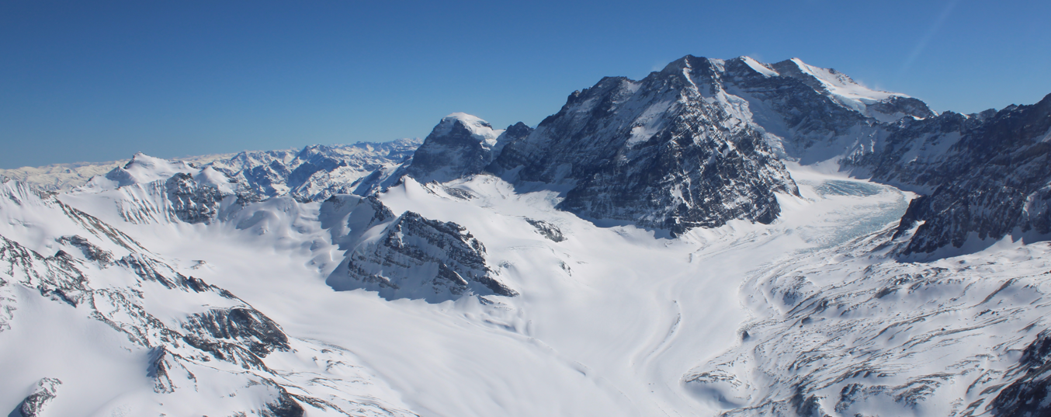


WEB
https://www.deve.codelco.cl/
Para más información
Contestadora telefónica
34249 5556
Codelco Chile, División Andina
Meteorología Lagunitas
34249 6657

